Slide 1



第3章 分布式文件系统HDFS

Slide 2
第3章 分布式文件系统HDFS
3.1 分布式文件系统
3.2 HDFS简介
3.3 HDFS相关概念
3.4 HDFS体系结构
3.5 HDFS存储原理
3.6 HDFS数据读写过程
3.7 HDFS操作实践

Slide 3
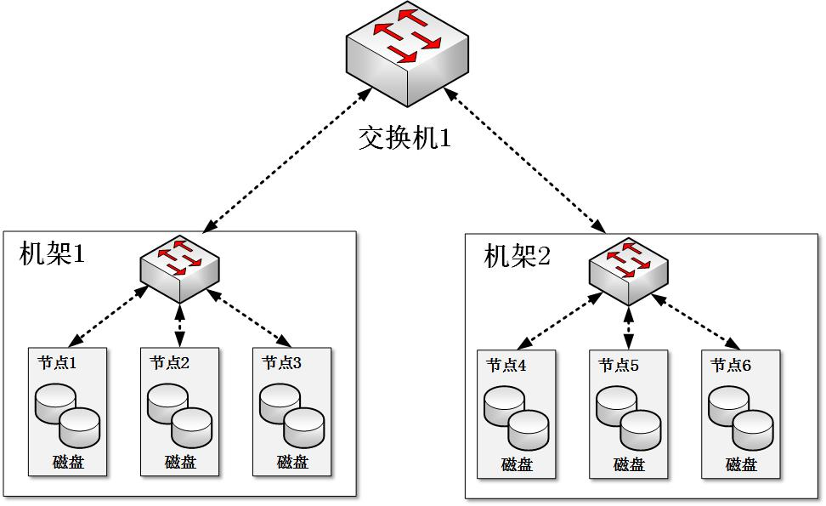
3.1 分布式文件系统
3.1.1 计算机集群结构
分布式文件系统把文件分布存储到多个计算机节点上，成千上万的计算机节点构成计算机集群
与之前使用多个处理器和专用高级硬件的并行化处理装置不同的是，目前的分布式文件系统所采用的计算机集群，都是由普通硬件构成的，这就大大降低了硬件上的开销
计算机集群的基本架构

Slide 4
3.1 分布式文件系统
3.1.2 分布式文件系统的结构
计算机集群中节点分为两类
“主节点”(Master Node)： “名称结点”(NameNode)
“从节点”（Slave Node）：“数据节点”(DataNode)
大规模文件系统的整体结构

Slide 5
第3章 分布式文件系统HDFS
3.1 分布式文件系统
3.2 HDFS简介
3.3 HDFS相关概念
3.4 HDFS体系结构
3.5 HDFS存储原理
3.6 HDFS数据读写过程
3.7 HDFS操作实践

Slide 6
第3章 分布式文件系统HDFS
3.2 HDFS简介
总体而言，HDFS要实现以下目标：
兼容廉价的硬件设备（廉价设备的特点）
流数据读写（相对于随机读写而言）
大数据集
简单的文件模型（一次写入，多次读取）
强大的跨平台兼容性

Slide 7
第3章 分布式文件系统HDFS
3.2 HDFS简介
HDFS特殊的设计，在实现上述优良特性的同时，也使得自身具有一些应用局限性，主要包括以下几个方面：
不适合低延迟数据访问
无法高效存储大量小文件
不支持多用户写入及任意修改文件（只能追加）

Slide 8
第3章 分布式文件系统HDFS
3.1 分布式文件系统
3.2 HDFS简介
3.3 HDFS相关概念
3.4 HDFS体系结构
3.5 HDFS存储原理
3.6 HDFS数据读写过程
3.7 HDFS操作实践

Slide 9
3.3 HDFS相关概念
3.3.1 块
一个文件被分成多个块，以块作为存储单位
Hadoop系统中的块的大小远远大于普通文件系统中的块，可以最小化寻址开销
hadoop1.x的HDFS默认块大小为64MB；hadoop2.x的默认块大小为128MB
可以通过修改hdfs-site.xml文件，自行定义数据块的大小

Slide 10
3.3 HDFS相关概念
3.3.1 块
修改hdfs-site.xml文件，自行定义数据块的大小的例子：
<property>
<name>dfs.blocksize</name>
<value>128m</value>
</property>
或
<property>
<name>dfs.namenode.fs-limits.min-block-size</name>
<value>128m</value>
</property>

Slide 11
3.3 HDFS相关概念
3.3.1 块
HDFS采用抽象的块概念可以带来以下几个明显的好处：
（1）支持大规模文件存储：
文件以块为单位进行存储，一个大规模文件可以被分拆成若干个文件块，不同的文件块可以被分发到不同的节点上，因此，一个文件的大小不会受到单个节点的存储容量的限制，可以远远大于网络中任意节点的存储容量

Slide 12
3.3 HDFS相关概念
3.3.1 块
HDFS采用抽象的块概念可以带来以下几个明显的好处：
（2）简化系统设计： 首先，大大简化了存储管理，因为文件块大小是固定的，这样就可以很容易计算出一个节点可以存储多少文件块； 其次，方便了元数据的管理，元数据不需要和文件块一起存储，可以由其他系统负责管理元数据

Slide 13
3.3 HDFS相关概念
3.3.1 块
HDFS采用抽象的块概念可以带来以下几个明显的好处：
（3）适合数据备份： 每个文件块都可以冗余存储到多个节点上，大大提高了系统的容错性和可用性

Slide 14
3.3 HDFS相关概念
3.3.1 块
HDFS的块比磁盘块大，其目的是为了最小化寻址开销。如果块设置得足够大，从磁盘传输数据的时间可以明显大于定位这个块开始位置所需的时间。这样，传输一个由多个块组成的文件的时间就取决于磁盘传输速率。
例如，如果寻址时间为10ms左右，而传输速率为100MB/s，为了使寻址时间仅占传输时间的1%，我们需要设置块大小为100MB左右。随着新一代磁盘驱动器传输速率的提升，块的大小被设置得越来越大。这就是为什么Hadoop1.x默认的块大小为64MB，而Hadoop2.x则采用128MB的块设置。
但是，该参数也不应该设置得过大。因为MapReduce中的map任务通常一次处理一个块中的数据，因此，如果任务数太少（少于集群中的节点数量），作业的运行速度就会变慢。

Slide 15
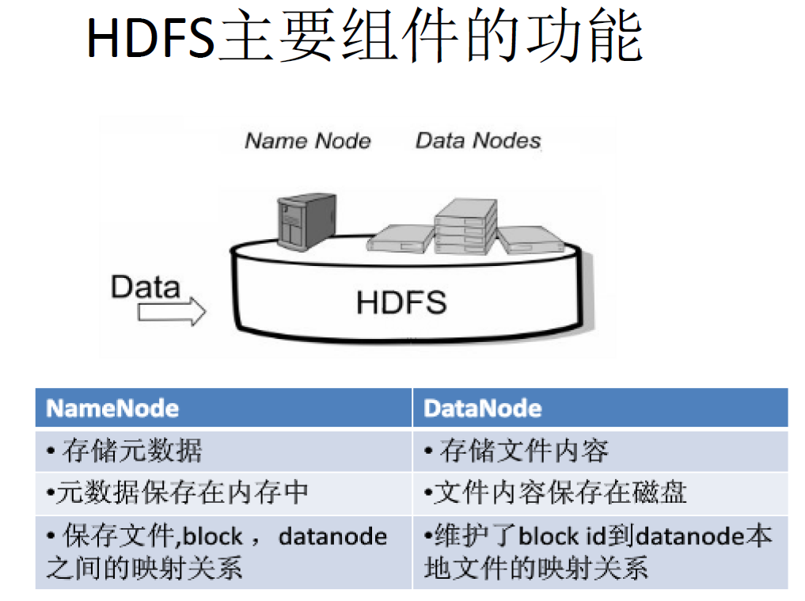
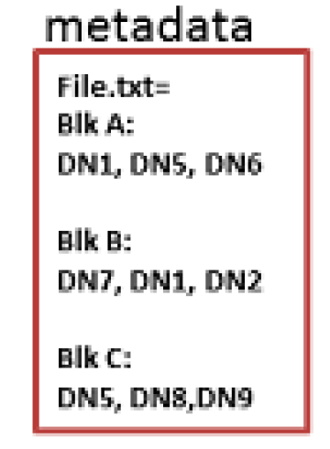
3.3 HDFS相关概念
3.3.2 名称节点和数据节点

Slide 16
3.3 HDFS相关概念
3.3.2 名称节点和数据节点
名称节点的数据结构
在HDFS中，名称节点（NameNode）记录了每个文件中各个块所在的数据节点的位置信息;负责管理分布式文件系统的命名空间（Namespace），它保存了两个核心的数据结构:
FsImage:用于维护文件系统树以及文件树中所有的文件和文件夹的元数据
EditLog:操作日志文件,记录了所有针对文件的创建、删除、重命名等操作

Slide 17
3.3 HDFS相关概念
3.3.2 名称节点和数据节点
名称节点的数据结构
图3-3 名称节点的数据结构

Slide 18
3.3 HDFS相关概念
3.3.2 名称节点和数据节点
FsImage文件
FsImage文件包含文件系统中所有目录和文件inode的序列化形式。每个inode是一个文件或目录的元数据的内部表示，并包含如下信息：文件的复制等级、修改和访问时间、访问权限、块大小以及组成文件的块。对于目录，则存储修改时间、权限和配额元数据
FsImage文件没有记录文件的每个块存储在哪个数据节点。而是由名称节点把这些映射信息保留在内存中，当数据节点加入HDFS集群时，数据节点会把自己所包含的块列表告知给名称节点，此后会定期执行这种告知操作，以确保名称节点的块映射是最新的。

Slide 19
3.3 HDFS相关概念
3.3.2 名称节点和数据节点
名称节点的启动
在名称节点启动的时候，它会将FsImage文件中的内容加载到内存中，之后再执行EditLog文件中的各项操作，使得内存中的元数据和实际的同步，存在内存中的元数据支持客户端的读操作。
一旦在内存中成功建立文件系统元数据的映射，则创建一个新的FsImage文件和一个空的EditLog文件
名称节点启动之后，HDFS中的更新操作会写到EditLog文件中，因为FsImage文件一般都很大（GB级别的很常见），如果所有的更新操作都往FsImage文件中添加，这样会导致系统运行的十分缓慢，但是，如果往EditLog文件里面写就不会这样，因为EditLog 要小很多。每次执行写操作之后，且在向客户端发送成功代码之前，EditLog文件都需要同步更新

Slide 20
3.3 HDFS相关概念
3.3.2 名称节点和数据节点
名称节点运行期间EditLog不断变大的问题
在名称节点运行期间，HDFS的所有更新操作都是直接写到EditLog中，久而久之， EditLog文件将会变得很大
虽然这对名称节点运行时候是没有什么明显影响的，但是，当名称节点重启的时候，名称节点需要先将FsImage里面的所有内容映像到内存中，然后再一条一条地执行EditLog中的记录，当EditLog文件非常大的时候，会导致名称节点启动操作非常慢，而在这段时间内HDFS系统处于安全模式，一直无法对外提供写操作，影响了用户的使用

Slide 21
3.3 HDFS相关概念
3.3.2 名称节点和数据节点
如何解决？答案是：SecondaryNameNode第二名称节点
第二名称节点是HDFS架构中的一个组成部分，它是用来保存名称节点中对HDFS 元数据信息的备份，并减少名称节点重启的时间。
SecondaryNameNode一般是单独运行在一台机器上

Slide 22
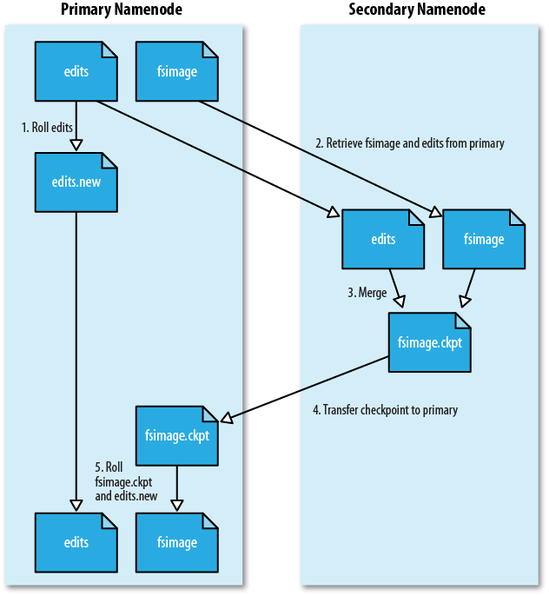
3.3 HDFS相关概念
3.3.2 名称节点和数据节点

Slide 23
3.3 HDFS相关概念
3.3.2 名称节点和数据节点
SecondaryNameNode的工作情况：
（1）SecondaryNameNode会定期和NameNode通信，请求其停止使用EditLog文件，暂时将新的写操作写到一个新的文件edit.new上来，这个操作是瞬间完成，上层写日志的函数完全感觉不到差别；
（2）SecondaryNameNode通过HTTP GET方式从NameNode上获取到FsImage和EditLog文件，并下载到本地的相应目录下；
（3）SecondaryNameNode将下载下来的FsImage载入到内存，然后一条一条地执行EditLog文件中的各项更新操作，使得内存中的FsImage保持最新；这个过程就是EditLog和FsImage文件合并；
（4）SecondaryNameNode执行完（3）操作之后，会通过post方式将新的FsImage文件发送到NameNode节点上
5）NameNode将从SecondaryNameNode接收到的新的FsImage替换旧的FsImage文件，同时将edit.new替换EditLog文件，通过这个过程EditLog就变小了

Slide 24
3.3 HDFS相关概念
3.3.2 名称节点和数据节点
数据节点（DataNode）
数据节点是分布式文件系统HDFS的工作节点，负责数据的存储和读取，会根据客户端或者是名称节点的调度来进行数据的存储和检索，并且向名称节点定期发送自己所存储的块的列表
每个数据节点中的数据会被保存在各自节点的本地Linux文件系统中

Slide 25
第3章 分布式文件系统HDFS
3.1 分布式文件系统
3.2 HDFS简介
3.3 HDFS相关概念
3.4 HDFS体系结构
3.5 HDFS存储原理
3.6 HDFS数据读写过程
3.7 HDFS操作实践

Slide 26
第3章 分布式文件系统HDFS
3.4 HDFS体系结构
HDFS采用了主从（Master/Slave）结构模型，一个HDFS集群包括（一个或数个）名称节点（NameNode）和若干个数据节点（DataNode)

Slide 27
第3章 分布式文件系统HDFS
3.4 HDFS体系结构
名称节点作为中心服务器，负责管理文件系统的命名空间及客户端对文件的访问。

Slide 28
第3章 分布式文件系统HDFS
3.4 HDFS体系结构
集群中的数据节点一般是一个节点运行一个数据节点进程，负责处理文件系统客户端的读/写请求，在名称节点的统一调度下进行数据块的创建、删除和复制等操作。每个数据节点的数据实际上是保存在本地Linux文件系统中的

Slide 29
第3章 分布式文件系统HDFS
3.4 HDFS体系结构
HDFS的命名空间包含目录、文件和块
HDFS使用的是传统的分级文件体系，因此，用户可以像使用普通文件系统一样，创建、删除目录和文件，在目录间转移文件，重命名文件等
整个HDFS集群中只有一个命名空间，在Hadoop1.x系统中，只有唯一一个名称节点（Active NameNode）和一个备用名称节点(Secondary NameNode)，名称节点负责对命名空间进行管理。
在Hadoop2.x系统中，通过JournalNodes（日志节点），该体系结构能够容忍任何一个名称节点出错。同时，用户可以运行多个备用节点（StandbyNode）。例如，通过配置三个NameNodes（1个Active NameNode和2个“Standby Nodes”）和5个JournalNodes节点，集群可以容忍2个NameNode节点故障

Slide 30
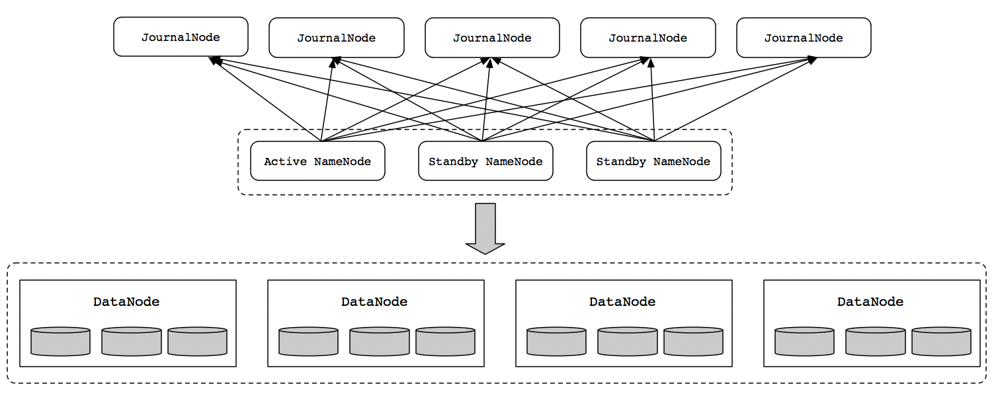
第3章 分布式文件系统HDFS
3.4 HDFS体系结构

Slide 31
第3章 分布式文件系统HDFS
3.4 HDFS体系结构
检查点节点（Checkpoint Node）
新版本的Hadoop不再采用Secondary NameNode这个名称，因为这个名字具有误导性，而是采用新的名字Checkpoint Node
Checkpoint Node的功能和工作原理与Secondary NameNode类似，是后者的替代方式，不同之处在于一个NameNode可以同时配置多个Checkpoint Node。

Slide 32
第3章 分布式文件系统HDFS
3.4 HDFS体系结构
备份节点（Backup Node）
备份节点提供与Checkpoint节点相同的检查点功能，并维护始终与活动NameNode状态保持同步的文件系统名称空间的内存中最新副本。除了从NameNode接受文件系统编辑的日志流并将其持久保存到磁盘之外，Backup节点还将这些编辑应用到其在内存中的命名空间副本中，从而创建了命名空间的备份。
备份节点不需要从活动的NameNode下载fsimage并编辑文件即可创建检查点，这跟Checkpoint节点不同，因为在它的内存中已经具有名称空间的最新状态。备份节点检查点过程效率更高，因为它仅需要将名称空间保存到本地fsimage文件中并重置编辑。
NameNode一次支持一个备份节点。

Slide 33
第3章 分布式文件系统HDFS
3.4 HDFS体系结构
备份节点（Backup Node）
Backup Node同样可以提供上述Checkpoint的功能，同时维持一份和NameNode同步的内存映射。即其接收NameNode的EditLog，同时还将其内容更新至自己的内存，相当于做了一个NameSpace的备份。
Backup Node因为是时刻与NameNode同步的，所以它不需要从NameNode下载FsImage和EditLog，只需要定期地把本机上的FsImage和EditLog保存即可。
对于每个NameNode，Hadoop3.x只允许配置一个Backup Node。而且利用Backup node模式就不允许登录CheckPoint Node了

Slide 34
第3章 分布式文件系统HDFS
3.4 HDFS体系结构
备用节点（Standby Node）
在Hadoop2.0之前，每个集群只能有一个NameNode，如果它出现问题会导致整个集群瘫痪掉。
因此NameNode需要有一定的冗余，通常配置成Active/Standby，在Active失效的时候能马上无缝切换至Standby机上。Active/Standby直接的同步有两种方式：
Journal Nodes（JNs）伺服方式：Active Node持续地将EditLog写入到Journal Node伺服进程，而Standby Node则能够实时监视并从中读取相关内容进行同步。Journal Nodes只允许一个NameNode进行写入操作，如果Active失效，Standby将自动获得写入权。
shared NFS directory方式：通过挂接一个两者都拥有读写权限的共享文件夹的方式进行同步。Active一方不断将EditLog写入该文件夹，而Standby则监视该文件同时同步到自己的NameSpace中。

Slide 35
第3章 分布式文件系统HDFS
3.4 HDFS体系结构
备用节点（Standby Node）
为了确保快速切换，Standby状态的NameNode有必要知道集群中所有数据块的位置。为了做到这点，所有的datanodes必须配置两个NameNode的地址，发送数据块位置信息和心跳给它们两个。

Slide 36
第3章 分布式文件系统HDFS
3.4 HDFS体系结构
客户端是用户操作HDFS最常用的方式，HDFS在部署时都提供了客户端
客户端可以支持打开、读取、写入等常见的操作，并且提供了类似Shell的命令行方式来访问HDFS中的数据
此外，HDFS也提供了Java API，作为应用程序访问文件系统的客户端编程接口

Slide 37
第3章 分布式文件系统HDFS
3.4 HDFS体系结构
HDFS体系结构的局限性
（1）命名空间的限制：名称节点是保存在内存中的，因此，名称节点能够容纳的对象（文件、块）的个数会受到内存空间大小的限制。
（2）性能的瓶颈：整个分布式文件系统的吞吐量，受限于单个名称节点的吞吐量。
（3）隔离问题：由于集群中只有一个名称节点，只有一个命名空间，因此，无法对不同应用程序进行隔离。
（4）集群的可用性：一旦这个唯一的名称节点发生故障，会导致整个集群变得不可用。（新版本的Hadoop已不存在）

Slide 38
第3章 分布式文件系统HDFS
3.1 分布式文件系统
3.2 HDFS简介
3.3 HDFS相关概念
3.4 HDFS体系结构
3.5 HDFS存储原理
3.6 HDFS数据读写过程
3.7 HDFS操作实践

Slide 39
第3章 分布式文件系统HDFS
3.5 HDFS存储原理
3.5.1 机架感知
3.5.2 冗余数据保存
3.5.3 数据存取策略
3.5.4 数据错误与恢复

Slide 40
3.5.1 机架感知
背景
hadoop集群需要的机器很多，但机架的槽位和交换机网口有限，通常机器会分布到多个机架上。
要求
需要结点间通信时，尽量在同一个机架内进行，少跨机架；
存放数据时尽可能放到不同的机架上。
含义
hadoop能在系统内部建立一套服务器和机架的位置拓扑图，并且能识别系统节点的拓扑位置。

Slide 41
3.5.1 机架感知
/
C1
R1
R2
C2
N1
N2
N3
N4
N5
N6
R3
R4
N7
N8
N9
N10
N11
左图中，C为机房，R为机架，N为数据结点节点的机架号（RackID）：节点到
节点之间的距离：两个节点到其共同的上级节点之间的连接数
同一节点：
Distance(/C1/R1/N1, /C1/R1/N1) = ?
同一机架下的不同结点：
Distance(/C1/R1/N1, /C1/R1/N2) = ?
同一机房不同机架下的不同结点：
Distance(/C1/R1/N1, /C1/R2/N5) = ?
不同机房的结点：
Distance(/C1/R1/N1, /C2/R4/N11)=?

Slide 42
3.5.1 机架感知
默认情况下，Hadoop没有启用机架感知功能
启用方法：配置core-site.xml文件:
<property>
<name>topology.script.file.name</name>
<value>/path/to/RackAware.py</value>
</property>
# RackAware.py
import sys
rack = {
"hadoopnode-176.tj":"rack1",
"hadoopnode-186.tj":"rack2",
"192.168.1.15":"rack1",
"192.168.1.25":"rack2",
}
if __name__=="__main__":
Print("/" + rack.get(sys.argv[1],"rack0"))

Slide 43
3.5 HDFS存储原理
3.5.2 冗余数据保存
为了保证系统的容错性和可用性，HDFS采用了多副本方式对数据进行冗余存储，通常一个数据块的多个副本会被分布到不同的数据节点上
如图3-5所示，数据块1被分别存放到数据节点A和C上，数据块2被存放在数据节点A和B上。这种多副本方式具有以下几个优点：
（1）加快数据传输速度
（2）容易检查数据错误
（3）保证数据可靠性
图3-5 HDFS数据块多副本存储

Slide 44
3.5 HDFS存储原理
3.5.2 冗余数据保存
Hadoop3.x新增的纠删码技术（EC：erasure coding）
纠删码技术主要是通过纠删码算法将原始的数据进行编码得到冗余，并将数据和冗余一并存储起来，以达到容错的目的。其基本思想是将n块原始的数据元素通过一定的计算，得到m块冗余元素（校验块）。对于这n+m块的元素，当其中任意的m块元素出错（包括原始数据和冗余数据）时，均可以通过对应的重构算法恢复出原来的n块数据。生成校验的过程被成为编码（encoding），恢复丢失数据块的过程被称为解码（decoding）。磁盘利用率为n/(n+m)。基于纠删码的方法与多副本方法相比具有冗余度低、磁盘利用率高等优点。
纠删码是一种比副本存储更节省存储空间的数据持久化存储方法。比如Reed-Solomon(10,4)标准编码技术只需要1.4倍的空间开销，而标准的HDFS副本技术则需要3倍的空间开销。由于纠删码额外开销主要在于重建和远程读写，它通常用来存储不经常使用的数据（冷数据）。另外，在使用这个新特性时，用户还需要考虑网络和CPU开销。

Slide 45
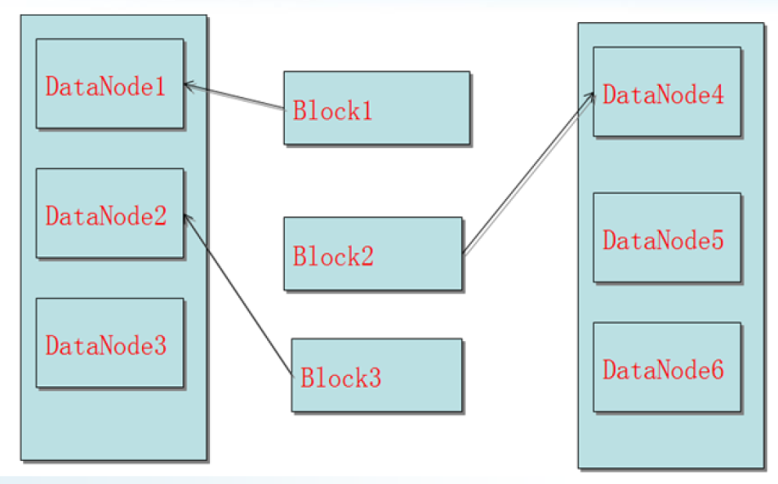
3.5 HDFS存储原理
3.5.3 数据存取策略
1.数据存放
第一个副本：放置在上传文件的数据节点；如果是集群外提交，则随机挑选一台磁盘不太满、CPU不太忙的节点
第二个副本：放置在与第一个副本不同的机架的节点上
第三个副本：与第二个副本相同机架的其他节点上
更多副本：随机节点
Block的副本放置策略

Slide 46
3.5 HDFS存储原理
3.5.3 数据存取策略
2. 数据读取
HDFS提供了一个API可以确定一个数据节点所属的机架ID，客户端也可以调用API获取自己所属的机架ID
当客户端读取数据时，从名称节点获得数据块不同副本的存放位置列表，列表中包含了副本所在的数据节点，可以调用API来确定客户端和这些数据节点所属的机架ID，当发现某个数据块副本对应的机架ID和客户端对应的机架ID相同时，就优先选择该副本读取数据，如果没有发现，就随机选择一个副本读取数据

Slide 47
3.5 HDFS存储原理
3.5.4 数据错误与恢复
HDFS具有较高的容错性，可以兼容廉价的硬件，它把硬件出错看作一种常态，而不是异常，并设计了相应的机制检测数据错误和进行自动恢复，主要包括以下几种情形：
名称节点出错
数据节点出错
数据出错

Slide 48
3.5 HDFS存储原理
3.5.4 数据错误与恢复
1. 名称节点出错
Hadoop1.x版本中，名称节点保存了所有的元数据信息，其中，最核心的两大数据结构是FsImage和Editlog，如果这两个文件发生损坏，那么整个HDFS实例将失效。因此，HDFS设置了备份机制，把这些核心文件同步复制到备份服务器SecondaryNameNode上。当名称节点出错时，就可以根据备份服务器SecondaryNameNode中的FsImage和Editlog数据进行恢复。
Hadoop2.x以上版本通过引进备用节点和日志节点等技术，已经可以容忍两个以上名称节点同时出错

Slide 49
3.5 HDFS存储原理
3.5.4 数据错误与恢复
2. 数据节点出错
每个数据节点会定期向名称节点发送“心跳”信息，向名称节点报告自己的状态
当数据节点发生故障，或者网络发生断网时，名称节点就无法收到来自一些数据节点的心跳信息，这时，这些数据节点就会被标记为“宕机”，节点上面的所有数据都会被标记为“不可读”，名称节点不会再给它们发送任何I/O请求
这时，有可能出现一种情形，即由于一些数据节点的不可用，会导致一些数据块的副本数量小于冗余因子
名称节点会定期检查这种情况，一旦发现某个数据块的副本数量小于冗余因子，就会启动数据冗余复制，为它生成新的副本
HDFS和其它分布式文件系统的最大区别就是可以调整冗余数据的位置

Slide 50
3.5 HDFS存储原理
3.5.4 数据错误与恢复
3. 数据出错
网络传输和磁盘错误等因素，都会造成数据错误
客户端在读取到数据后，会采用md5和sha1对数据块进行校验，以确定读取到正确的数据
在文件被创建时，客户端就会对每一个文件块进行信息摘录，并把这些信息写入到同一个路径的隐藏文件里面
当客户端读取文件的时候，会先读取该信息文件，然后，利用该信息文件对每个读取的数据块进行校验，如果校验出错，客户端就会请求到另外一个数据节点读取该文件块，并且向名称节点报告这个文件块有错误，名称节点会定期检查并且重新复制这个块

Slide 51
第3章 分布式文件系统HDFS
3.1 分布式文件系统
3.2 HDFS简介
3.3 HDFS相关概念
3.4 HDFS体系结构
3.5 HDFS存储原理
3.6 HDFS数据读写过程
3.7 HDFS操作实践

Slide 52
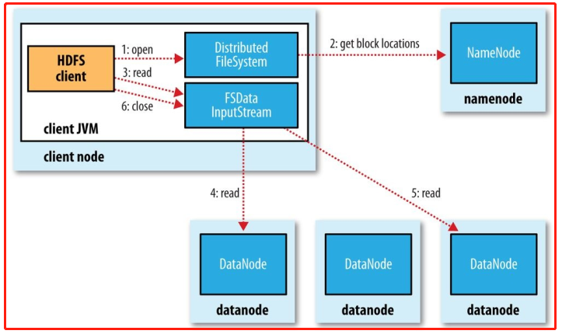
3.6 HDFS数据读写过程--读文件

Slide 53
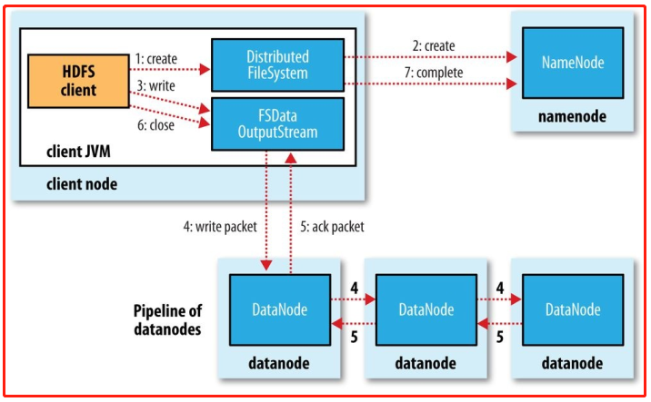
3.6 HDFS数据读写过程--写文件

Slide 54
3.6 HDFS数据读写过程
FileSystem是一个通用文件系统的抽象基类，可以被分布式文件系统继承，所有可能使用Hadoop文件系统的代码，都要使用这个类
Hadoop为FileSystem这个抽象类提供了多种具体实现
DistributedFileSystem就是FileSystem在HDFS文件系统中的具体实现
FileSystem的open()方法返回的是一个输入流FSDataInputStream对象，在HDFS文件系统中，具体的输入流就是DFSInputStream；
FileSystem中的create()方法返回的是一个输出流
FSDataOutputStream对象，在HDFS文件系统中，具体的输出流就是DFSOutputStream。

Slide 55
3.6 HDFS数据读写过程
Configuration conf = new Configuration(); conf.set("fs.defaultFS","hdfs://localhost:9000"); conf.set("fs.hdfs.impl","org.apache.hadoop.hdfs.DistributedFileSystem");
FileSystem fs = FileSystem.get(conf);
FSDataInputStream in = fs.open(new Path(uri));
FSDataOutputStream out = fs.create(new Path(uri));

Slide 56
第3章 分布式文件系统HDFS
3.1 分布式文件系统
3.2 HDFS简介
3.3 HDFS相关概念
3.4 HDFS体系结构
3.5 HDFS存储原理
3.6 HDFS数据读写过程
3.7 HDFS操作实践

Slide 57
3.7 HDFS操作实践
方式一：通过web界面操作hdfs
http://master:50070

Slide 58
3.7 HDFS操作实践
方式二：通过hdfs shell(hadoop fs,hadoop dfs, hdfs dfs)操作hdfs
创建文件夹：hdfs dfs -mkdir [-p] <path>
-p:如果父目录不存在，先创建父目录
列出指定的文件和目录 hdfs dfs -ls [-R] <path>
-R:级联显示path下的文件（子目录直到叶子都显示）
新建空文件：hdfs dfs -touchz <path>
上传文件：
hdfs dfs -copyFromLocal <localsrc> <hdfsdst> 本地文件到hdfs
hdfs dfs -put <src> <hdfsdst> 本地文件或stdin到hdfs
本地文件移动到hdfs: hdfs dfs -moveFromLocal <localsrc> <hdfsdst>
下载文件：
hdfs dfs --copyToLocal <hdfssrc> <localdst>
hdfs dfs -put <hdfssrc> <localdst>

Slide 59
3.7 HDFS操作实践
方式二：通过hdfs shell(hadoop fs,hadoop dfs, hdfs dfs)操作hdfs
查看文件： hdfs dfs -cat <src>
追写文件： hdfs dfs -appendToFile <localsrc> <dst>
将本地文件localsrc写入dst，若<localsrc>为 -，键盘输入
删除文件或目录：hdfs dfs -rm [-f] [-r] <src>
-f： 如果要删除的文件不存在，不显示错误信息
-r：级联删除子目录文件

Slide 60
3.7 HDFS操作实践
方式三：通过HDFS API操作hdfs
查看文件： hdfs dfs -cat <src>
追写文件： hdfs dfs -appendToFile <localsrc> <dst>
将本地文件localsrc写入dst，若<localsrc>为 -，键盘输入
删除文件或目录：hdfs dfs -rm [-f] [-r] <src>
-f： 如果要删除的文件不存在，不显示错误信息
-r：级联删除子目录文件

Slide 61
3.7 HDFS操作实践
方式三：通过HDFS API操作hdfs –读取文件
使用静态工厂方法构造
public static FileSystem get(Configuration conf)throws IOException
public static FileSystem get(URI uri,Configuration conf)throws IOException
public static FileSystem get(URI uri,Configuration conf,String user)throws IOException
需要的包：
import java.io.IOException;
import java.io.InputStream;
import java.net.URI;
import org.apache.hadoop.conf.Configuration;
import org.apache.hadoop.fs.FileSystem;
import org.apache.hadoop.fs.Path;
import org.apache.hadoop.io.IOUtils;
封装了客户端或服务器的配置，通过设置配置文件或读取类的路径来实现
（core-site.xml）

Slide 62
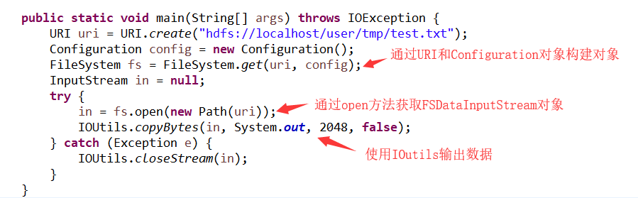
3.7 HDFS操作实践
方式三：通过HDFS API操作hdfs—读取文件
FileSystem对象中的open()方法返回的就是FSDataInputStream对象

Slide 63
3.7 HDFS操作实践
方式三：通过HDFS API操作hdfs—上传文件
import java.io.BufferedInputStream;
import java.io.FileInputStream;
import java.io.FileNotFoundException;
import java.io.IOException;
import java.io.InputStream;
import java.net.URI;
import java.io.File;
import org.apache.hadoop.conf.Configuration;
import org.apache.hadoop.fs.FSDataOutputStream;
import org.apache.hadoop.fs.FileSystem;
import org.apache.hadoop.fs.Path;
import org.apache.hadoop.io.IOUtils;
import org.apache.hadoop.util.Progressable;
用于写入数据的输出流：
public FSDataOutputStream create(Path p)throws IOException
上传进度

Slide 64
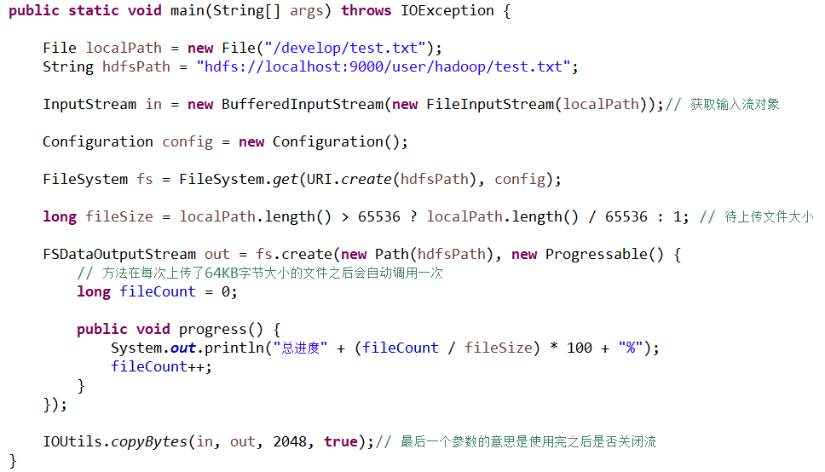

Slide 65
3.7 HDFS操作实践
方式三：python操作hdfs
利用第三方库hdfs创建到集群的链接：
import hdfs client = hdfs.Client(“http://hdfsip:50070”)
利用第三方库pyhdfs(无追加功能)创建到集群的链接：
import pyhdfs fs=pyhdfs.HdfsClient(hosts="192.168.79.130")
主要操作：
list (path)
makedirs(path)
rename(oldname,newname)
delete(path)
upload(hdfs_path,local_file)
download(hdfs_file,local_file)
主要操作：
listdir (path)
mkdirs(path)
rename(oldname,newname)
delete(path)
copy_from_local(hdfs_path,local_file)
copy_to_local(hdfs_file,local_file)

Slide 66
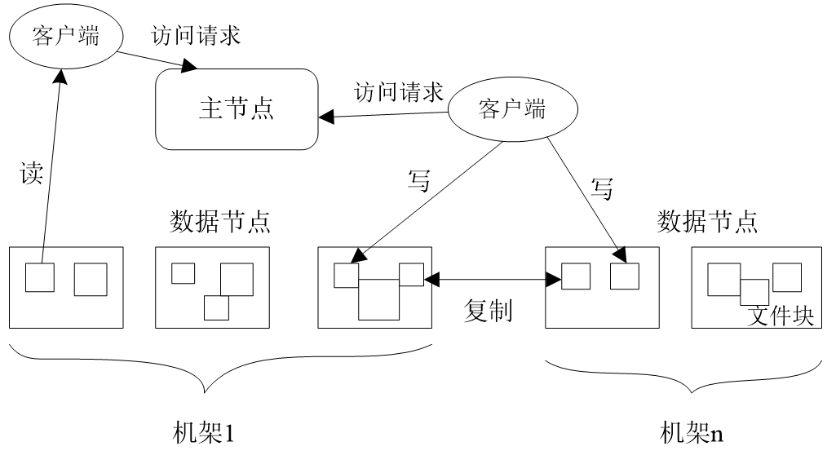
思考1—读写方式：
1.客户机直接从数据节点读取数据有何优势？
2.客户机如何知道到哪个节点读取那个文件？
3.客户机直接写数据到数据节点有何优势？
4.HDFS有副本机制，副本由谁来写？
Notes:
1 与通过名称节点（主节点）相比，客户机直接从数据节点读取数据减少了网络流量和延时（数据节点→名称节点→客户机，数据节点→客户机），减轻了名称节点的负担；
2 名称节点的内存里存放了每个文件的分块信息以及每个块在哪几个数据 节点上；客户机可以直接从名称节点获得这些信息；
3 同1，减少网络流量；
4 由名称节点分配副本存放那些节点，客户机只写入块，副本根据名称节点的分配自动在数据节点间复制

Slide 67
思考2-----关于块的大小：
Hadoop 1.0---------- > Hadoop 2.0 ------------ > 3.0
64M 128M 256M
设置块的大小要考虑那些因素？
平均存取时间：顺序存储，一次寻道，连续读写；使用机械硬盘和固态硬盘有何区别？
并行度：在执行mapreduce计算时，一般每个块交由一个map任务执行，块数越少，并行度越低。
Notes:
7200转的机械硬盘的寻道时间约为10ms，读写速度在100MB/s左右；增加块的大小可以减小寻道时间占比，一般希望增加块的大小；
而固态硬盘的寻道时间约为0.1ms，读写速度在500MB/s以上，寻道时间几乎忽略；时间不再是主要因素；因此块大小区别不大。

Slide 68
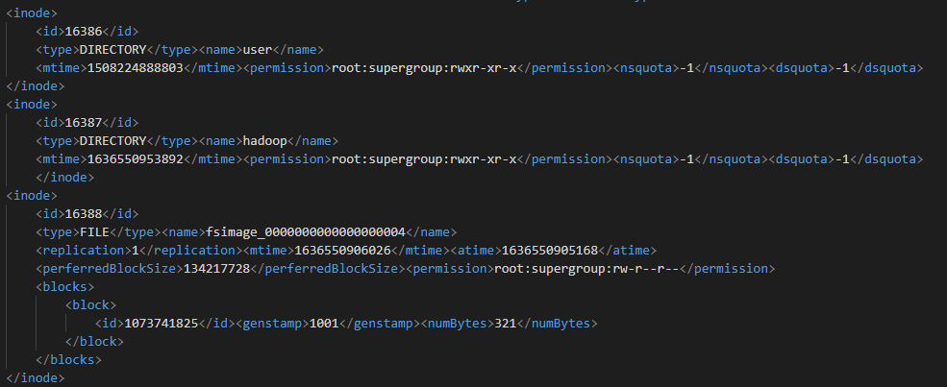
思考3-----名称节点如何构建文件目录？
Namenode上FsImage_000000000000x的部分内容
1073741825

Slide 69
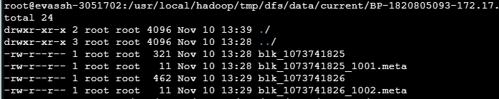
DataNode上的部分文件：
blk_1073741825
HDFS内存文件系统构建流程：
启动namenode时，根据FsImage和EdiLog在内存构建
目录---文件----块列表；
启动datanode，每个datanode向namenode报告自己的块信息；
Namenode添加“数据节点：块列表”到内存；
Namenode根据内存的文件-块列表和数据节点-块列表可以查询出每个文佳有哪些块，都存放在哪些节点上。

